Slide 1
Муниципальное дошкольное образовательное бюджетное учреждение «Центр развития ребенка» – детский сад № 43 Муниципального образования Кореновский район. ПРОЕКТ ПУТЕШЕСТВИЕ МУРАВЬИШКИ.
Автор - Цуканова Е.Д.
Участники проекта: воспитатели, дети, родители.

Slide 2
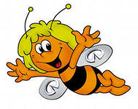
Эпиграф:
Пусть счастлив будет педагог,
Кто этой чести удостоен,
Кто объяснить ребенку смог
Как этот яркий мир устроен,
Услышать музыку дождей,
Понять, о чем щебечут птицы
Кто знает – цели нет важней
Чем научить и научиться
Осуществить свою мечту?
Конечно, но безмерно важно
Найти и видеть красоту в минуте каждой,
Вздохе каждом.

Slide 3
Цель:
Создать условия для развития познавательных и творческих способностей
детей в процессе проекта.
Задачи:
Познакомить детей с образом жизни муравья и устройством муравейника.
Формировать познавательный интерес, мышление, творчество;
Развивать речь детей, активизировать словарный запас.
Воспитывать любознательность, интерес к насекомым, желание узнать о них
что-то новое.

Slide 4
Этапы проекта
1 этап – подготовительный
1. Изучить литературу по теме
2. Подобрать материал для развития творчества детей
3. Обсудить с родителями проблему и определить пути решения.
2 этап – основной
Виды деятельности, через которые прошел познавательный – творческий проект.
3 этап – заключительный
Наше творчество: коллективная аппликация: «Муравейник».

Slide 5
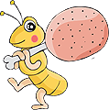
Интеграция образовательных областей:
коммуникация
социализация
музыка
художественное творчество

Slide 6
Формы и методы реализации проекта:
Чтение художественной литературы
Просмотр презентаций
Наблюдение
Экспериментирование
Выставка поделок
Составление сказок, стихов, загадок с родителями.
Оформление книжек – малышек.
Разучивание песен, физминуток, считалочек.
Рисование, лепка, аппликация

Slide 7
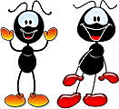
Ресурсное обеспечение:
методическая литература о проектной деятельности
художественная и энциклопедическая литература о муравьях.
материалы для практической работы (бумага, клей, картон, гуашь, карандаши,)
наглядный материал (презентации, картинки, фотографии.)

Slide 8
Ожидаемые результаты:
Для детей: обогащение и расширение знаний, развитие творчества, воспитание бережного отношения к муравьям.
Для родителей: сближение с детьми при совместной деятельности.
Для педагогов: обогащение и расширение знаний, накопление опыта в создании презентации.

Slide 9
Работа с детьми:
д
Беседы, наблюдения, рассматривание картин, опытно-исследовательская деятельность.
Разучивание подвижной игры, физминутки, зрительной гимнастики.
Разучивание дидактических игр, настольные игры.
Чтение художественной литературы, стихов, пословиц, примет, отгадывание загадок.
Рисование и лепка муравья; ручной труд.
Коллективная аппликация: «Муравейник».

Slide 10
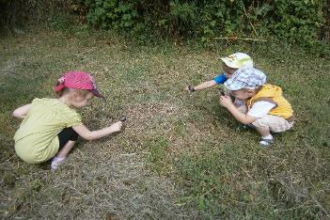
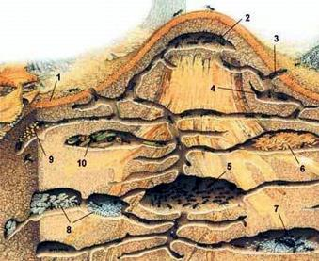
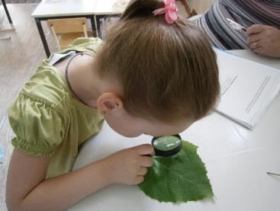
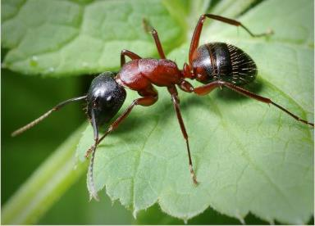
Основной этап. Взаимодействие с детьми: Познавательная деятельность.
Наблюдение за муравьями.
Беседы: «Жизнь муравьев».
Рассматривание схем и картин.
Опытно-исследовательская деятельность.

Slide 11
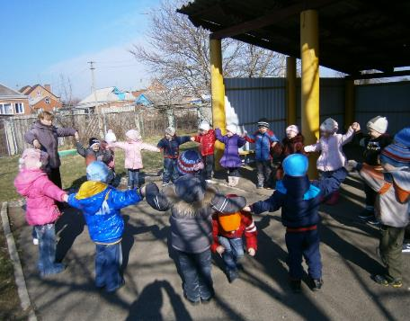
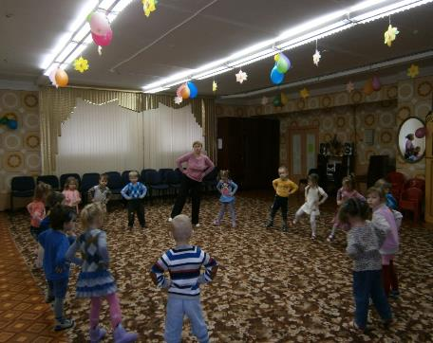
Двигательная деятельность.
Физкультурная минутка: «Муравей».
Подвижная игра: «Муравьи и муравейник».
Динамическая пауза и зрительная гимнастика «Муравьи».

Slide 12
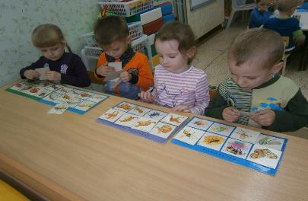
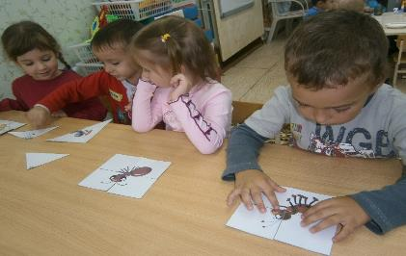
Игровая деятельность.
Д/и «Самые-самые»
Дидактическая игра "Собери картинку из частей”
Дидактическая игра: « Кого не стало»
Дидактическая игра: «Похож – не похож»
Дидактическая игра: «Найдите, что опишу».
Дидактическая игра: «Кто живет в домике»
Настольная игра: лото «Насекомые»
Дидактическая игра: «Угадай по описанию».

Slide 13
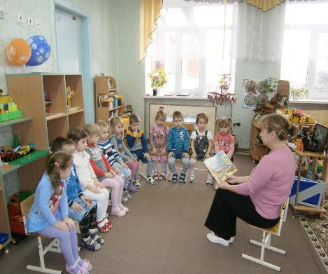
Коммуникативная деятельность.
Пословицы и поговорки.
Приметы.
Загадки.
Стихи.
Чтение.
Просмотр мультфильма: «Стрекоза и муравей».

Slide 14
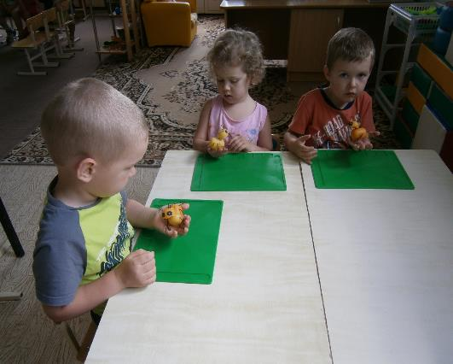
Художественное творчество.
Рисование.
Лепка.
Ручной труд.

Slide 15
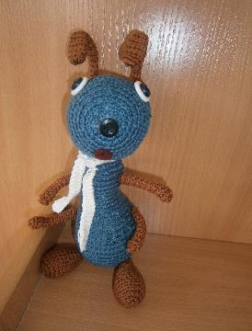
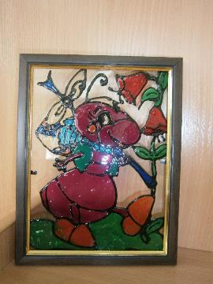
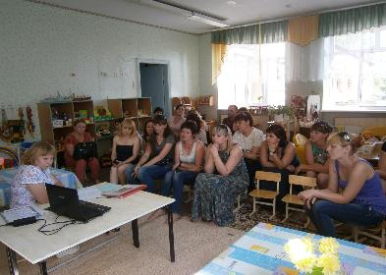
Работа с родителями:
совместная деятельность с детьми по изготовлению поделок.
помощь воспитателю в подборе фотографий для презентации;
помощь детям в оформлении и составлении сказок, стихов, загадок про муравья.

Slide 16
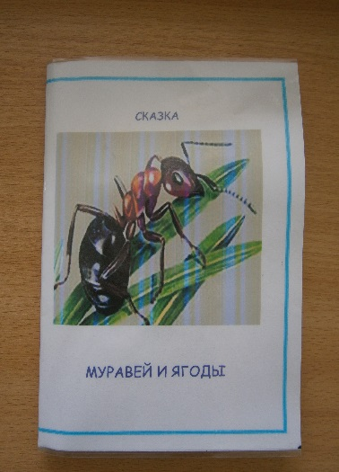
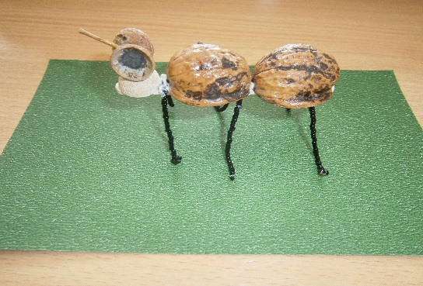
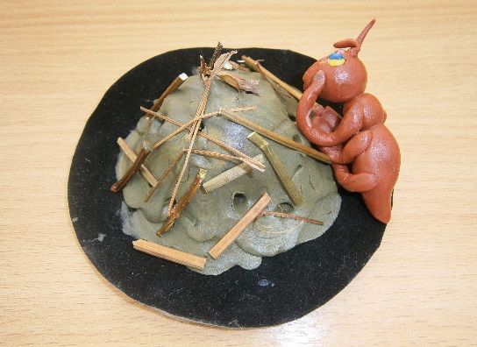
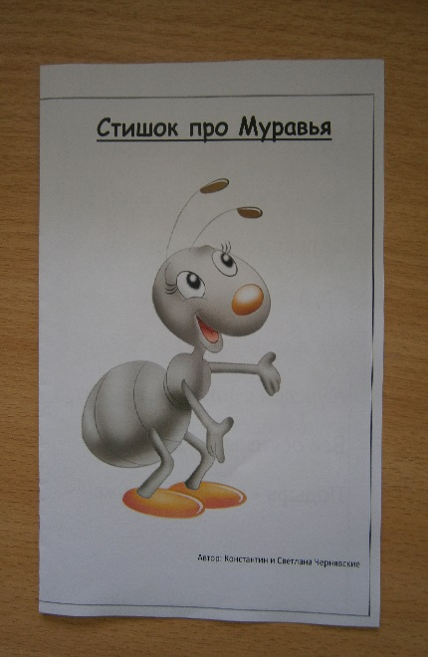
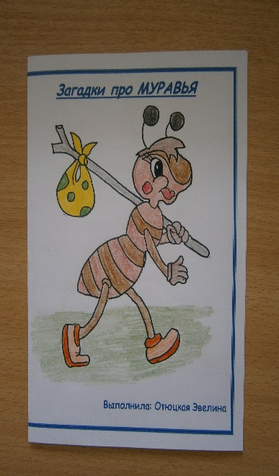
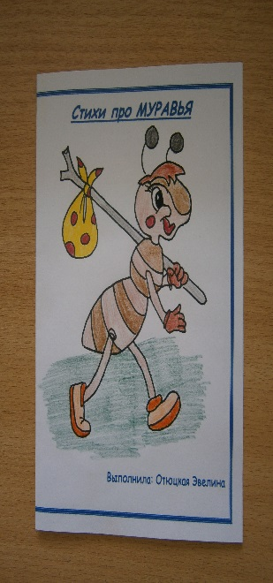
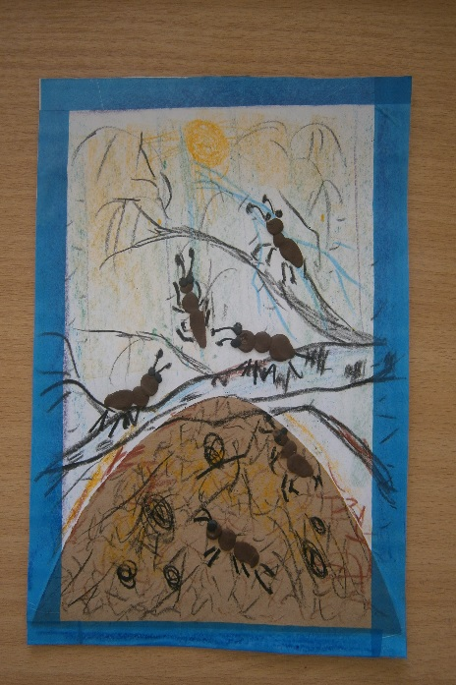
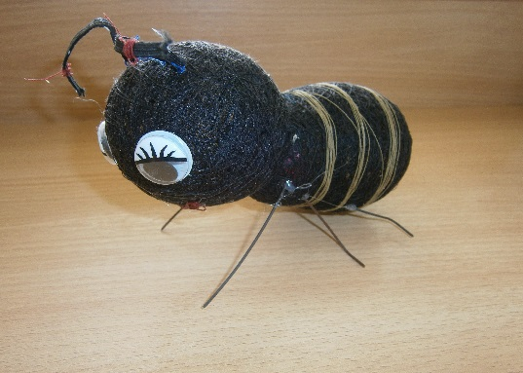
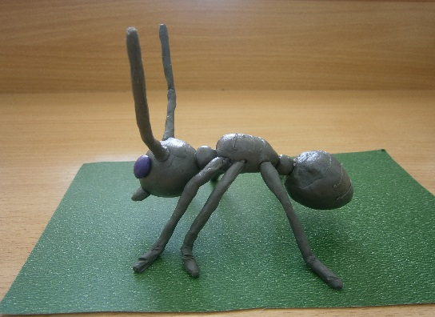
Взаимодействие с родителями
Консультация для родителей: «Воспитание любви к природе».
Памятка для родителей: «Правила поведения при встрече с насекомыми».
Проведено анкетирование родителей на тему «Экология в семье».
Родители с детьми сочиняли сказки, рассказы, стихи, загадки, рисовали,
лепили, оформляли книжки – малышки.

Slide 17
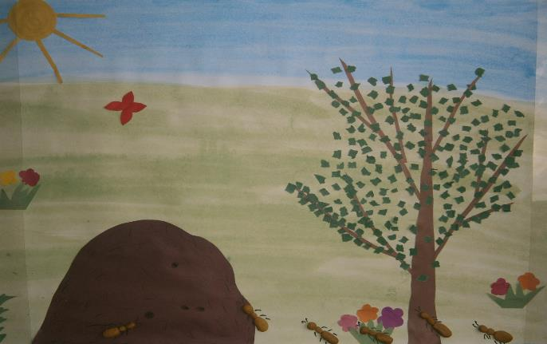
Заключительный этап.
Наше творчество: коллективная аппликация: «Муравейник».
Проводя исследование, наблюдая за жизнью муравьев, изучив дополнительную литературу про муравьев, сделали следующие выводы:
Муравьи живут семьями.
Каждый муравей четко знает и выполняет свою определенную функцию.
Муравьи – вечные строители.
Движутся муравьи по одним и тем же дорожкам.
Муравьи очень полезны, они истреб­ляют множество вредных насекомых.

Slide 18
Список литературы:
http://www.ru.wikipedia.org
Шоригина Т.А. Насекомые. Какие они?
Шорыгина Т.А. Беседы о том, кто где живет.
Калишев В.Б. Погода и народные приметы.
Шорыгина Т.А. Осторожные сказки.
Шоригина Т.А. Стихи и сказки о родной природе.
Новогорцева Н.В. Развитие речи детей.
Синицына Е. Логические игры и задачи.
Агеева Д.И. Веселые загадки – складки и загадки обманки.
Илларионова Ю.Г. Учите детей отгадывать загадки.
Давыдова Г.Н. Детский дизайн. Пластилинография.

Slide 19
Спасибо за внимание!

